Slide 1
ОТЧЕТ
об исполнении бюджета Пролетарского
сельского поселения
Красносулинского района
за 2015 год

Slide 2
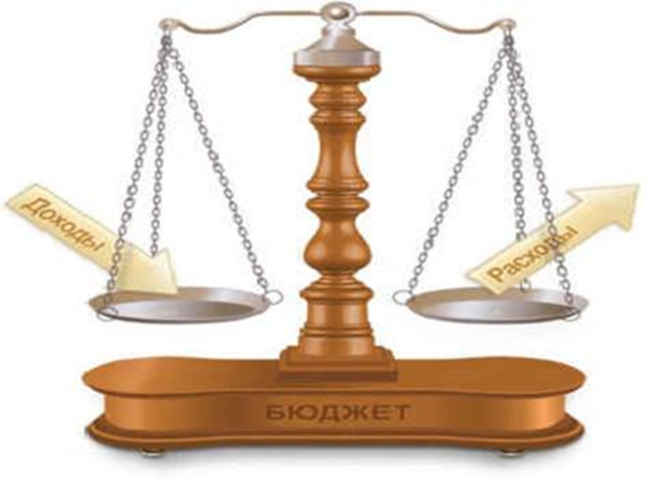
Итоги исполнения бюджета
Пролетарского сельского поселения за 2015 год
13 037 185,21
рублей
12 549 833,29
11 446 725,20
10 700 363,87
11 446 725,20
10 700 363,87

Slide 3
Доходы бюджета
Пролетарского сельского поселения
рублей
2014 год
2015 год
4 261 226,0
8 775 959,21
10 322 075,20
1 124 650,0
13 037 185,21
11 446 725,20

Slide 4
Структура доходов бюджета за 2015 год

Slide 5
Структура расходов бюджета за 2015 год
Физическая культура и спорт – 0.0

Slide 6
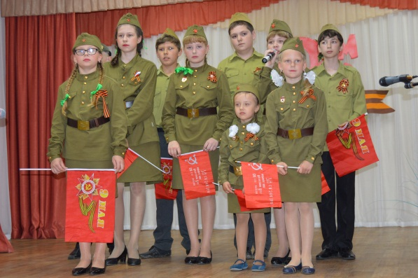
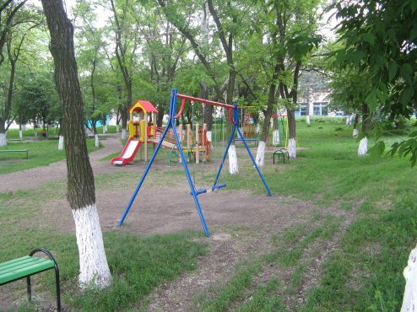
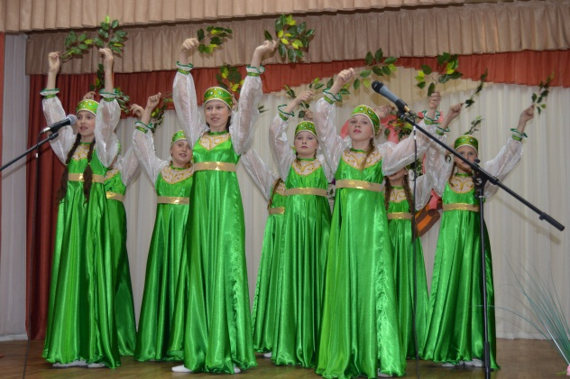
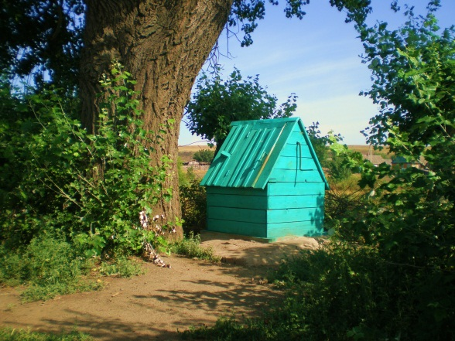
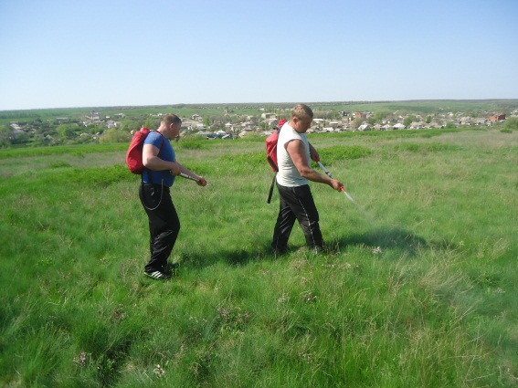
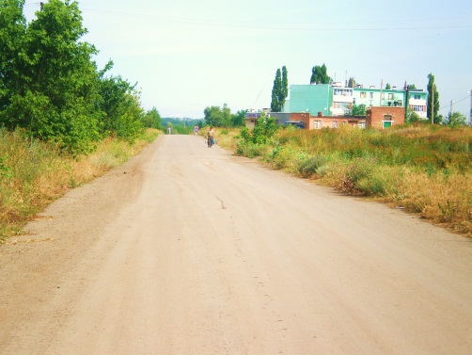
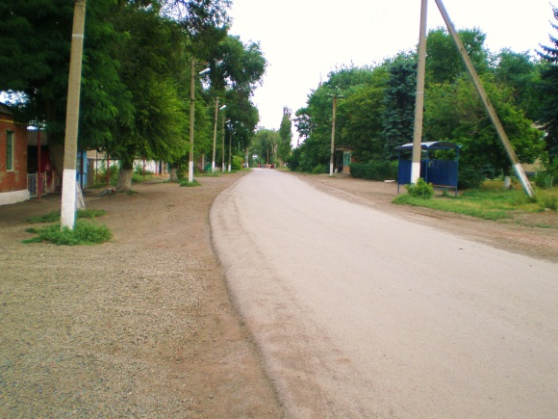
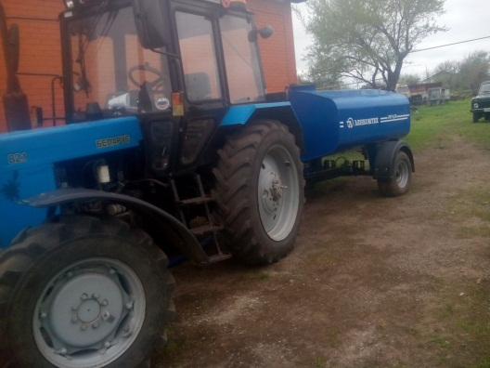
Культура -1 987 062,44
Благоустройство -1 987 062,44
Б Ю Д Ж Е Т
поселения
2015 год
Пожарная безопасность 113783,59
Дорожный фонд -822 807,93

Slide 7
Расходы бюджета
Пролетарского сельского поселения, формируемые в рамках муниципальных программ, и непрограммные расходы

Slide 8
МУНИЦИПАЛЬНЫЕ ПРОГРАММЫ
Общие расходы по программам– 8 706 181,52
Физическая культура и спорт – 0,0
18,6%
1,0%
35%
18,2%
7,7%
0,8%

Slide 9
Исполнение Указа Президента РФ
от 07.05.2012 № 597 «О мероприятиях по реализации государственной социальной политики»
Доходы бюджета
Пролетарского сельского поселения
2015 год
Наименование категории работников учреждений социальной сферы | Средняя заработная плата (плановый показатель), рублей | Средняя заработная плата (фактический показатель), рублей | Отклонение от планового показателя, %
Работники учреждений культуры | 15 457,40 | 15 457,40 | 100
2014 год
1 124 650,0
4 261 226,0
10 322 075,20
8 775 959,21
В целях реализации Указа президента Российской федерации от 07.05.2012 г. № 597 «О мероприятиях по реализации государственной социальной политики», средняя заработная плата работников учреждений культуры доведена до уровня среднеобластной заработной платы и составила
15 457,40 рублей

